Slide 1
一张图，一节课
我自己上课时没有做这个PPT，就是一张图，但是发出来的话很多老师会看不明白，所以就做了个简要版的，没有设置动画，如需使用的老师，自己调整一下动画顺序。欢迎关注我公众号“历史教学PPT”呀！
东莞市虎门中学 丁家文

Slide 2
人口是人类社会持续发展的基础，
人口数量与社会形势有密切关系。

Slide 3
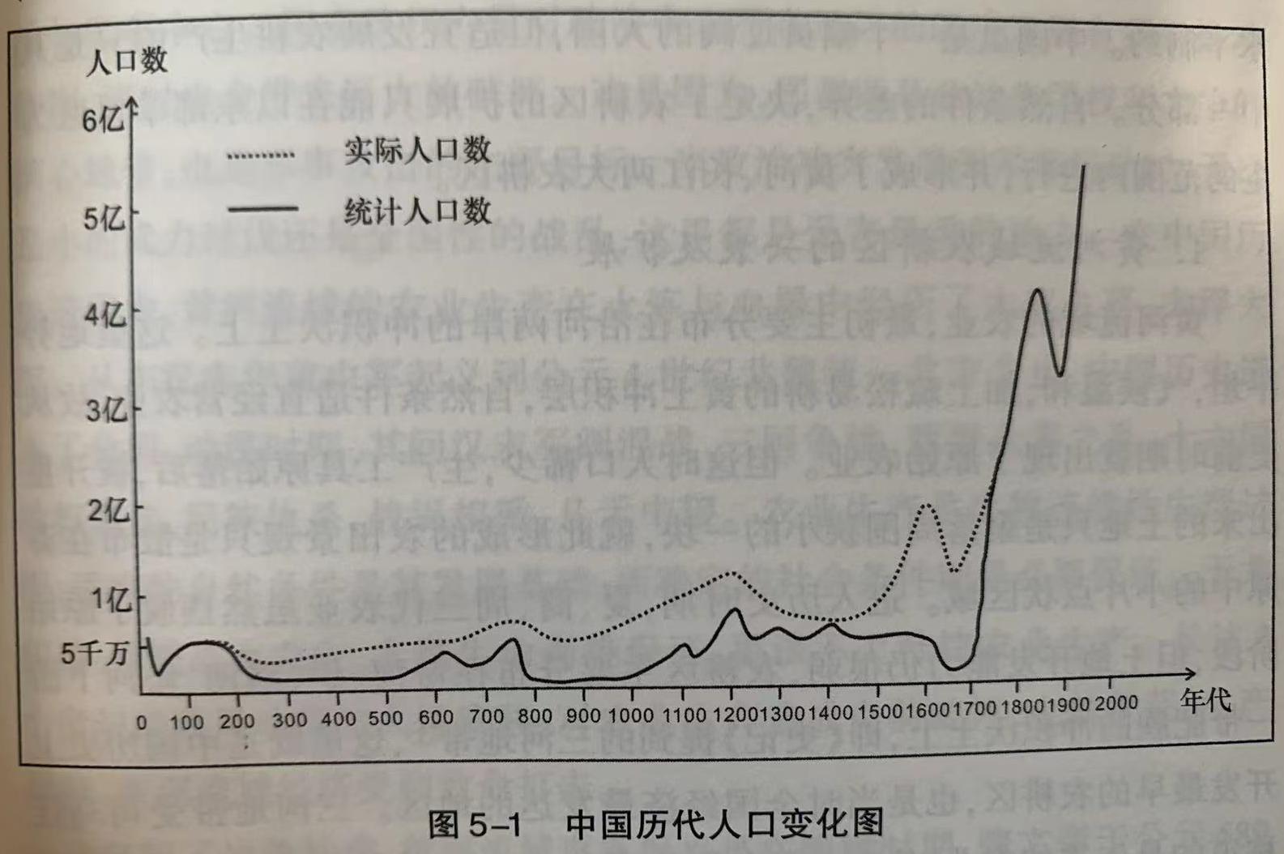
从图片中你看到了哪些信息
？

Slide 4
从图片中可获得的较为明显的信息：
很长一段时间，统计人口数长期低于实际人口数；
18世纪以后，统计人口与实际人口相吻合；
人口数量不稳定，起起伏伏；
明清时期人口激增；

Slide 5
添加几个更明确的时间节点后，哪几个时期人口剧烈下降，其主要原因是什么？
1851
明
末
南宋
盛唐
东汉
明

Slide 6
哪几个时期人口剧烈下降，主要原因是什么？
东汉末年：战乱，分裂割据；
盛唐以后：安史之乱、藩镇割据、五代十国；
南宋末、元末：战乱；
明末清初：战乱；
1851年后：太平天国运动，战乱。
战乱、分裂导致社会动荡，社会失序时灾荒、瘟疫的破坏被无限放大，太平天国运动时期人口下降接近1亿。古人常说，“宁为治世犬，不为乱世人”，所以国家统一、社会安定始终是中华民族的共同追求和期盼。

Slide 7
在魏晋、晚唐、明末等时期，政府统计人口往往只有实际人口的几分之一，造成这种现象的原因可能有哪些？
1851
明
末
南宋
盛唐
东汉
明

Slide 8
动荡时期统计人口远远低于实际人口的原因：
分裂和战乱导致社会动荡，人民逃亡；
中央集权受到破坏，难以有效管理地方；
基层治理体系被破坏，户籍管理较难；
平民为寻求保护被迫依附于地主豪强。

Slide 9
为什么在国家统一、社会安定的时期，统计人口依然远低于实际人口？
1851
明
末
南宋
盛唐
东汉
明
逃避赋役
社会治理尚有局限

Slide 10
政府户籍人口长期低于实际人口会造成哪些问题？
户籍是古代征发赋役的依据，户籍人口下降会导致封建政府的财政收入减少；
现有户籍人口的赋税负担更重，进而导致更多的人口脱籍，最后激化社会矛盾；

Slide 11
南北朝、中晚唐、晚明等几个时段，
统计人口远低于户籍人口，影响财政收入，封建政府采取了什么措施
？
1851
明
末
南宋
盛唐
东汉
明

Slide 12
南北朝、中晚唐、晚明等几个时段，统计人口远低于户籍人口，影响财政收入，封建政府采取了什么措施？
北魏推行均田制，政府向农民分发土地，推动依附于豪强的农民转变为国家编户。
中唐杨炎改革，废除租庸调制，推行两税法，按田亩征收地税，
按人丁、资产征收户税。
晚明张居正进行税制改革，推行一条鞭法，计亩征银。

Slide 13
封建政府为了加强户籍管理，采取了哪些措施？
回顾教材第17课

Slide 14
18世纪，统计人口与实际人口相吻合，造成这一现象的原因可能有哪些？
1851
明
末
南宋
盛唐
东汉
明

Slide 15
18世纪后统计人口与实际人口相吻合的原因：
赋税制度改革，“摊丁入亩”废除人头税；
中央集权和基层治理不断强化；

Slide 16
导致明清人口激增的原因有哪些

Slide 17
导致明清人口激增的主要原因：
新航路开辟后，高产农作物传入，耕地面积增加；
明清时期国家统一，社会安定，清代版图扩大；
赋税制度改革，赋役征收从人身转向财产，减轻平民负担；

Slide 18
影响我国古代人口增长的因素有哪些？
自然地理环境；
农业生产状况；
社会形势；
赋役制度；

